Slide 1
Gestão pela qualidade em organizações públicas
Santana do Livramento

Slide 2
Nova Administração Pública
Características:
Redução do tamanho do setor público;
Maior autonomia e responsabilidade dos gestores (agência);
Empowerment (delegação e descentralização);
Reengenharia;
Ênfase nos resultados e na necessidade de serem medidos (indicadores de avaliação);

Slide 3
Nova Administração Pública
Características:
Orientada para o cidadão e para o resultado;
Pressupõe que os políticos e os funcionários públicos são merecedores de grau limitado de confiança;
Utiliza a estratégia da descentralização e do incentivo à criatividade e inovação;
Utiliza o contrato de gestão como instrumento de controle dos gestores públicos.

Slide 4
Nova Administração Pública
Características:
Equilíbrio financeiro;
Orientação para o cliente;
Formas de contratação de pessoal mais flexível;
Qualidade na prestação de serviços públicos;
Transparência da informação (accountability).

Slide 5
Reforma Gerencial da Administração Pública brasileira
O que é qualidade?
Gov. Militar
Decreto 200/67
Gov. FHC
Pdrae – Plano Diretor de Reforma do Aparelho do Estado – 1995
Gov. Lula
Ampliação da Governança Pública e combate ao déficit institucional

Slide 6
Qualidade na Administração Pública brasileira a partir de 1990
A reforma de 1995 incorporou a ideia de qualidade e a definiu como “a satisfação das necessidades e expectativas do usuário-cidadão”
Principal
Atendimento das necessidades do cidadão
Também visa
Redução do custo dos serviços
Também visa
Melhora contínua dos processo
Qualidade no Setor Público
Pdrae

Slide 7
Percepção da Qualidade
Objetiva/tangível
Aspecto físico/local
Estrutura
Subjetiva/intangível
Como o cidadão é tratado
Cortesia, simpatia, prontidão, agilidade
Equipamentos
Dessa dualidade surge a necessidade de mensurar a satisfação
Pesquisa da satisfação do Usuário
Necessidade de um processo de monitoramento e melhorias

Slide 8
Histórico da qualidade na Administração Pública brasileira
1990 - Collor
1991
1991
Programa Brasileiro de qualidade e produtividade – PBQP
Sub-programa Qualidade e produtividade na Adm. Pública
Criação da Fundação para o Prêmio Nacional da Qualidade
Aumentar a competitividade das empresas através de programas de apoio a modernização
Melhora da qualidade focada nas ferramentas e nas melhorias do processo
Aumento de 10% por ano na satisfação do usuário
1992 premiação setor privado e setor público apenas em 1998

Slide 9
Histórico da qualidade na Administração Pública brasileira
1995 - Pdrae - FHC
Programa de Qualidade e Participação 1996
Programa de Reestruturação e Qualidade dos Ministérios
Objetivos
Ênfase na qualidade e participação dos funcionários de nível operacional
Desempenho
Redução de erros
Participação dos funcionários na definição de processos de trabalho
Maior cooperação entre funcionários e administradores
Buscava mudança na forma de gestão, mas principalmente na cultura organizacional
1 – Melhoria da qualidade dos serviços públicos por meio da institucionalização da participação dos servidores
2 – Apoiar o processo de mudança da cultura burocrática para a cultura gerencial

Slide 10
Princípios Programa de Qualidade e Participação
Satisfação do cliente
Envolvimento dos servidores
Gestão participativa
Gerência de processoss
Valorização dos servidores públicos
Constância de propósitos
Melhoria contínua

Slide 11
Histórico da qualidade na Administração Pública brasileira
1999 - Programa de Qualidade no Serviço Público - PQSP
Foco no resultado
Finalidade:
Melhoria da gestão
Objetivos do PQSP:
1 – apoiar as organizações públicas no processo de transformação gerencial, com ênfase na produção de resultados positivos para a sociedade, na otimização dos custos operacionais, na motivação e participação dos servidores, na delegação, na racionalidade no modo de fazer, na definição clara de objetivos e no controle dos resultados.
2 – promover o controle social
Áreas do PQSP:
1 – Qualidade no atendimento ao cidadão;
2 - Mobilização das Organizações Públicas brasileiras;
3 – Avaliação e melhoria da gestão.

Slide 12
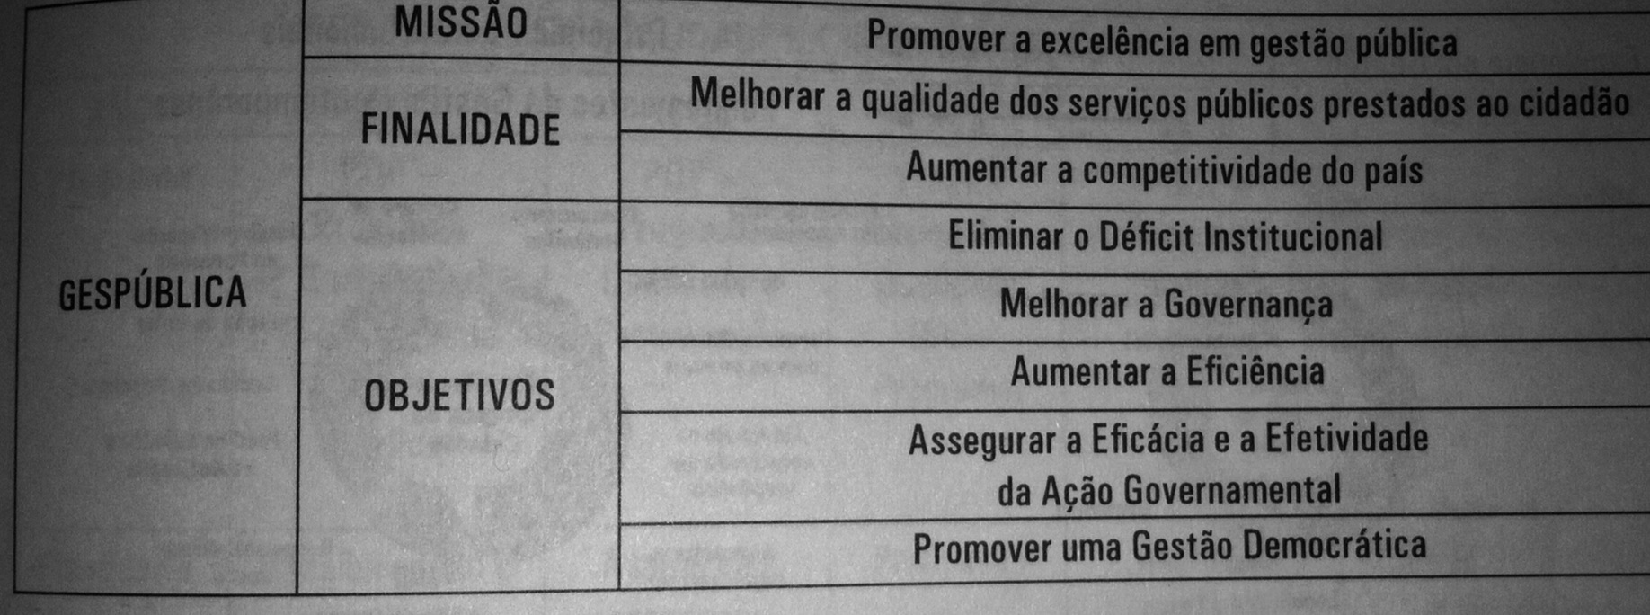
Histórico da qualidade na Administração Pública brasileira
2005 – Programa Nacional de Gestão Pública e Desburucratização - GesPública
Ser essencialmente público
Ser contemporâneo
Voltado para a disposição de resultados para a sociedade
Ser federativo

Slide 13
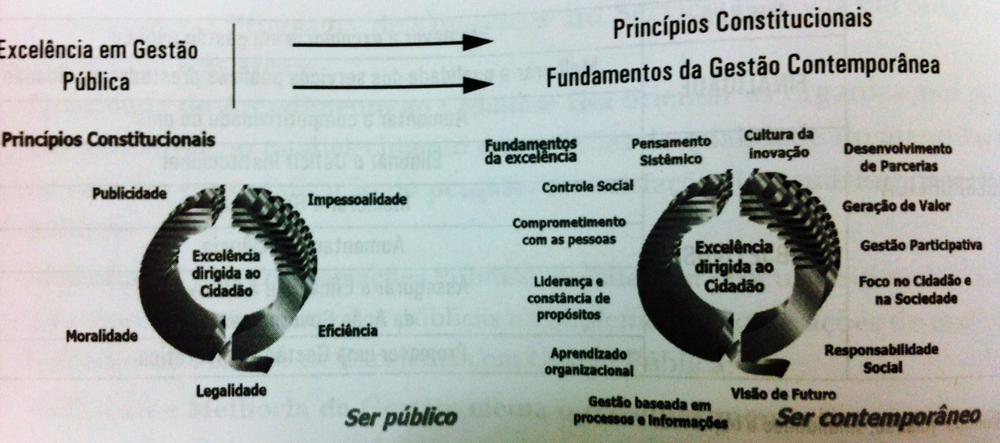
Frentes de atuação do Programa
GesPública
Avaliação do sistema de gestão
Prêmio nacional de gestão Pública
Gestão do atendimento
Desburucratização

Slide 14
Programas de Qualidade da Adm. Púnlica federal
Ano | 1991 | 1996 | 1998 | 1999 | 2005
Programa | PQP – programa Qualidade e Produtividade da Adm. Pública | PQP – programa Qualidade e participação | Prêmio Nacional de Qualidade (sub-prog.) | PQSP – Programa de Qualidade no Serviço Público | GESPÚBLICA – Programa Nacional de Gestão Pública e Desburocratização
Finalidade | Sensibilização e capacitação | Avaliação e premiação | Premiação | Melhor Gestão e Serviços | Melhorar serviço e aumentar a competitividade
Área de atuação | Interna | Interna e externa | Interna e externa | Externa | Externa
Foco | Técnicas e ferramentas | Gestão de resultado | Melhores práticas | Resultado e satisfação do Cidadão | Gestão por resultadop orintada para o cidadão
Dimensão | Eficiência | Eficiência e eficácia | Critério de excelência do PNQ | Eficiência e eficácia | Eficiência, efiácia e efetividade

